Slide 1
Presentazione del 16/07/2026

Slide 2
Le risorse trasformate in servizi e interventi per il territorio
La spesa per missioni istituzionali 2021-2025. Dati di «cassa», cioè in termini di pagamenti effettivi annuali.
Missione
Totale
Peso
Competitività e sviluppo imprese
27,3 mln €
29,3%
Regolazione del mercato e tutela
17,5 mln €
18,8%
Internazionalizzazione
2,1 mln €
2,3%
Servizi istituzionali e funzionamento
26,8 mln €
28,8%
Partite di giro
19,2 mln €
20,6%
27,3 mln €
+37%
sostegno alla competitività delle imprese
crescita della spesa: 4,3 mln € nel 2021 → 5,9 mln € nel 2025
Camera di commercio di Treviso-Belluno | Dolomiti

Slide 3
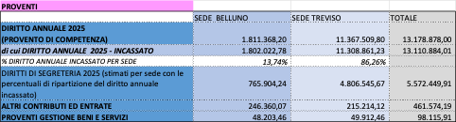
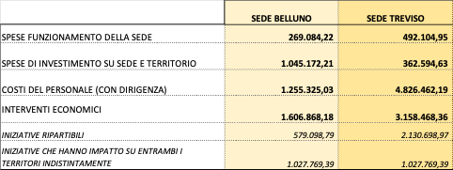
La ripartizione delle risorse tra le sedi camerali di Treviso e Belluno: proventi da diritto annuale e interventi economici (anno 2025)
I proventi della Camera per competenza di provincia
Il diritto annuale i dati sono esposti in termini di ricavo e di incasso.
Le percentuali di competenza del diritto incassato per provincia sono state utilizzate per imputare i diritti di segreteria.
Altri contributi e proventi sono stati imputati in base alla competenza territoriale del progetto e dove, invece, si rileva una competenza trasversale su entrambe le province, si sono suddivisi a metà gli importi tra Treviso e Belluno.
Spese e costi
Costi del personale
Calcolo puntuale su personale assegnato alle sedi, compreso tempo determinato.
Costo dirigenza suddiviso in proporzione in base al costo del personale per sede Treviso e Belluno.
Interventi economici
Considerati sia i costi che gli accantonamento per iniziative promozionali 2025.
Suddivise per provincia in base a competenza del progetto iniziativa o con in quota uguale (50%) se iniziativa considerata trasversale.
Camera di commercio di Treviso-Belluno | Dolomiti

Slide 4
La ripartizione delle risorse tra le sedi camerali di Treviso e Belluno:
proventi da diritto annuale e interventi economici (anno 2025)
Treviso
86,26% → 66,28%
Belluno
13,74% → 33,72%
+19,98 punti percentuali rispetto alla quota dei proventi da diritto annuale
2,45×
Quota interventi / quota proventi: la quota di Belluno è pari a circa 2,45 volte la sua quota di diritto annuale.
Totale interventi economici 2025: € 4,77 mln
Treviso: € 3,16 mln - Belluno: € 1,61 mln
Nel 2025 Belluno rappresenta il 13,74% dei proventi da diritto annuale, ma riceve il 33,72% degli interventi economici complessivi.
La quota attribuita a Belluno è quindi pari a circa 2,45 volte la sua quota di proventi, evidenziando una distribuzione delle risorse promozionali proporzionalmente più favorevole al territorio bellunese.
Camera di commercio di Treviso-Belluno | Dolomiti

Slide 5
Il capitale umano: dinamica del personale in servizio
Riduzione complessiva di 20 unità del personale nel periodo 2016-2026. La riduzione complessiva in termini di FTE è stata di -17,3 unità.
Belluno ha registrato una riduzione di 12 unità, mentre la riduzione per Treviso è stata di 11 unità.
Camera di commercio di Treviso-Belluno | Dolomiti

